Slide 1


TRƯỜNG TIỂU HỌC PHÚC LỢI
TUẦN 25
Toán
Luyện tập chung

Slide 2






Slide 3


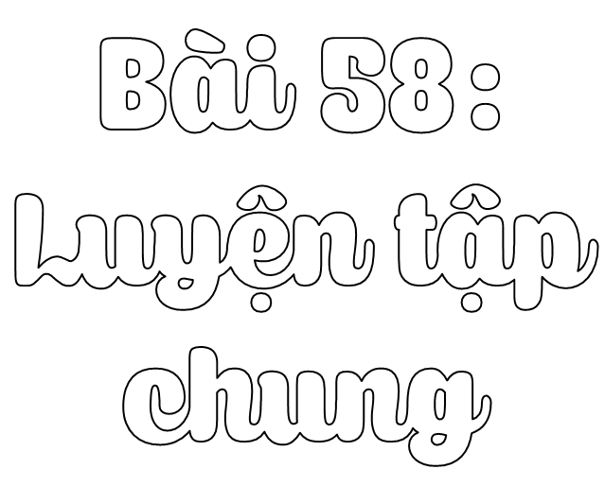

Slide 4


Yêu cầu cần đạt
1
Thực hiện được phép chia nhẩm trong trường hợp đơn giản.
2
Thực hiện phép chia hết và chia có dư số có bốn chữ số cho số có một chữ số

Slide 5


Slide 6


Bài 1:
B
Đặt tính rồi tính:
3 507 x 2
4 806 : 6
1 041 x 5
7 168 : 7
1 041
7
3 507
4 806
6
7 168
x
x
1
5
0
0
0
2
1
0
2
0
1
4
8
6
1
6
0
7
0
1
4
5
2
0
5
2
8
0
0

Slide 7
Bài 2:
B
Máy bay A đang bay ở độ cao 6504 m. Máy bay A đang bay ở độ cao gấp đôi máy bay B. Máy bay B đang bay ở độ cao gấp 3 lần độ cao máy bay C. Hỏi máy bay C đang bay ở độ cao bao nhiêu mét?
Bước 1: Tìm độ cao máy bay B.
Bước 2: Tìm độ cao máy bay C.

Slide 8
Bài 2:
B
Bài giải
Độ cao của máy bay B là:
6 504 : 2 = 3 252 (m)
Độ cao của máy bay C là:
3 252 : 3 = 1 084 (m)
Đáp số: 1 084 m.

Slide 9
Bài 3:
2 457
Số?
a) × 4 = 1668
b) : 3 = 819
?
417
?
2 457
× x 4 = 1 668
b) : 3 = 819
?
?
1668 : 4= 417
819 x 3 = 2 457

Slide 10
Bài 4:
B
a) Hai con cà cuống A và B cùng bơi đến chỗ cụm rong. Cà cuống A bơi theo đường gấp khúc gồm 4 đoạn thằng bằng nhau, cà cuống B bơi theo đường gấp khúc gồm 3 đoạn thẳng bằng nhau. Hỏi quãng đường bơi của cà cuống nào ngắn hơn?
b. Số
Quãng đường bơi của tôm là đường gấp khúc gồm 5 đoạn dài bằng nhau. Biết quãng đường tôm bơi dài bằng quãng đường bơi của cà cuống A. Mỗi đoạn của đường gấp khúc đó dài ..?.. cm.

Slide 11

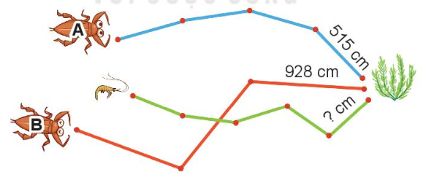
Bài 4:
B
a) Hai con cà cuống A và B cùng bơi đến chỗ cụm rong. Cà cuống A bơi theo đường gấp khúc gồm 4 đoạn thằng bằng nhau, cà cuống B bơi theo đường gấp khúc gồm 3 đoạn thẳng bằng nhau. Hỏi quãng đường bơi của cà cuống nào ngắn hơn?

Slide 12
Bài 4:
a) Quãng đường bơi của cà cuống A là:
515 x 4 = 2060 (m)
Quãng đường bơi của cà cuống B là:
928 x 3 = 2784 (m)
Vì 2060 m < 2784 m nên quãng đường bơi của cà cuống A ngắn hơn quãng đường bơi của cà cuống B.

Slide 13
Bài 4:
B
b) Vì quãng đường bơi của tôm bằng quãng đường bơi của cà cuống A nên quãng đường bơi của tôm dài: 2060m
Độ dài mỗi đoạn của đường gấp khúc đó là:
2060 : 5 = 412 (m)
Đáp số: 412 m

Slide 14
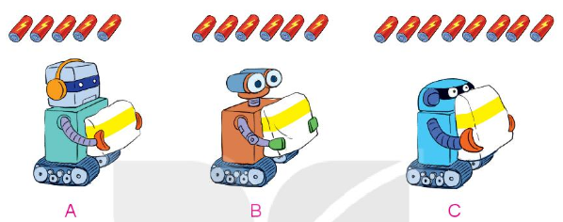
Bài 5:
B
Biết 8 cục pin như nhau nặng 1680 g. Mỗi rô-bốt chưa nắp pin có cân nặng 2000 g.
a) Mỗi cục pin cân nặng bao nhiêu gam?
b) Sau khi lắp số pin như hình vẽ, rô-bốt nào nhẹ nhất và cân nặng bao nhiêu ki-lô-gam?

Slide 15
B
a) Cân nặng mỗi cục pin là:
1680 : 8 = 210 (g)
b) Cân nặng của Rô-bốt A là:
210 x 5 = 1050 (g)
Cân nặng của Rô-bốt B là:
210 x 6 = 1260 (g)
Cân nặng của Rô-bốt C là:
210 x 8 = 1680 (g)
Đáp số: a) 210 gam;
b) Rô bốt A nhẹ nhất

Slide 16


Slide 17
B
Chia sẻ những gì em đã học được sau tiết học.

Slide 18

B
Ghi nhớ cách áp dụng được phép nhân và phép chia vào các tình huống thực tế.
Chuẩn bị bài sau: Luyện tập chung ( Tiết 2)

Slide 19


